Slide 1
Cvičenia č.38 - 39
Prvý ročník (11.11.-15.1. 2021)

Slide 2
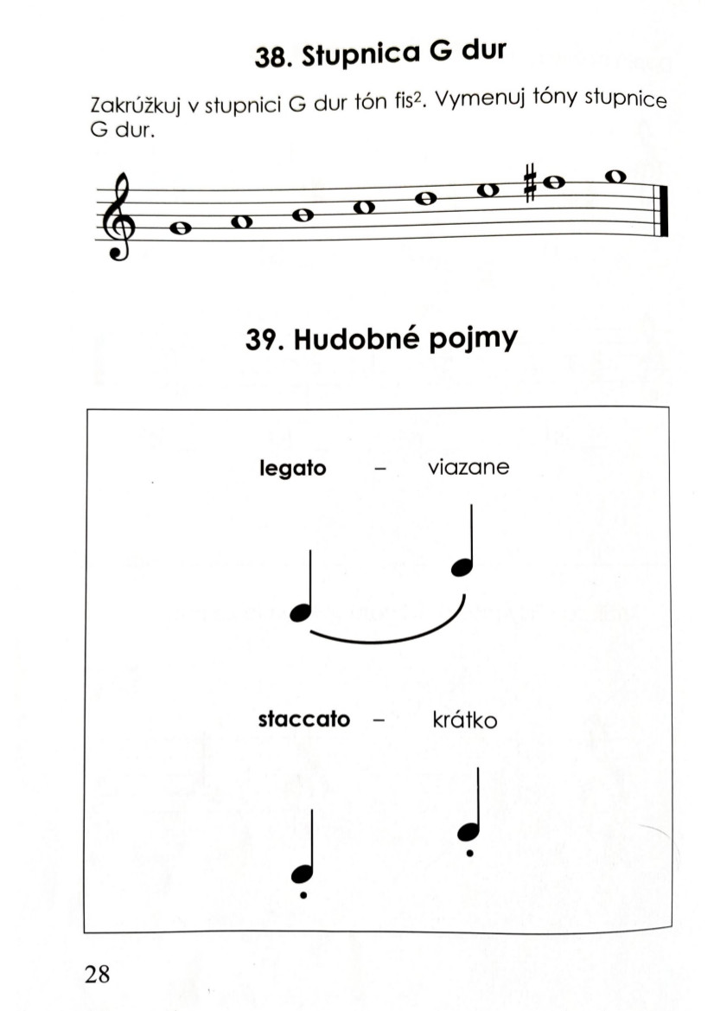
cvičenie č.38: stupnica g dur začína vždy na tóne „g“. Preto má názov G dur. Táto stupnica má jeden krížik. Volá sa „fis“. Vy ho už poznáte z predošlých hodín. Nájdite ho a zakrúžkujte. Nakoniec vymenujte nahlas všetky tóny tejto stupnice smerom hore, aj dole.

Slide 3
cvičenie č.39: pozorujte na ukážke (kliknite sem) ako sa striedajú krátke, sekané tóny (Staccato) s dlhými, viazanými (legato). Naučte sa rozoznať staccato od legata a vyskúšajte si ich zahrať na svojom hudobnom nástroji.

Slide 4
A teraz si zopakujte tóny stupnice g dur a viac krát za sebou ich nahlas vymenujte smerom hore, aj dole:
G, A, H, C, D, E, Fis, G (SMER NAHOR V NOTOVEJ OSNOVE)
G, Fis, E, D, C, H, A, G (SMER NADOL V NOTOVEJ OSNOVE)

Slide 5
Výborne! Na tento týždeň máte úlohu z hudobnej náuky hotovú.
Vypracované úlohy mi posielajte na mail michal.janiga@zuspmb.sk. Pokiaľ máte nejasnosti so zadaním, môžete mi taktiež napísať na tento mail. Pekný zvyšok týždňa prajem!

